Slide 1

51 Microcontroller Development
51单片机开发
快速入门教程
Quick Start
Tutorial
第5章 蜂鸣器

Slide 2

“
蜂鸣器介绍
5.1

Slide 3

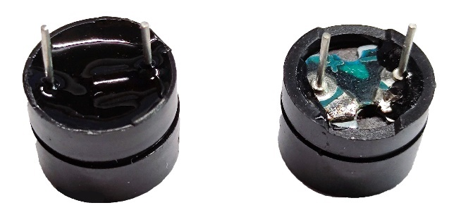
Buzzer
蜂鸣器分类
蜂鸣器是一种发声器件，按照驱动方式可以分为有源蜂鸣器和无源蜂鸣器。
有源蜂鸣器
无源蜂鸣器
有源蜂鸣器
无源蜂鸣器
有源蜂鸣器
无有源蜂鸣器
成本稍高，驱动简单，发声频率固定。
成本较低，只要输入不同频率的脉冲信号即可发出不同音调的声音，甚至可以利用音阶与频率之间的对应关系，制作出简单的音乐曲目。

Slide 4
“
蜂鸣器的工作原理
5.2

Slide 5
Principle & Programing
蜂鸣器工作原理&编程方法
芯片P1.0引脚与限流电阻R19相连接。当J102相接时，R20作为上拉电阻，确保三极管在P1.0引脚不为低电平时保持截止状态。
蜂鸣器的最大工作电流为30mA，由于51单片机引脚输出电流较小，不足1mA，不能够驱动蜂鸣器工作，需要利用三极管Q5形成一个控制电路。
蜂鸣器的正极与三极管Q5的集电极（c）相连，当P1.0引脚为高电平时，三极管的基极（b）和发射极（e）均为5V，三极管Q5截止，电流无法通过蜂鸣器，此时蜂鸣器关闭；
P1.0为低电平时，三极管Q5工作在饱和区，电流从发射极流向集电极并通过蜂鸣器，此时蜂鸣器工作。
编程方法
位定义蜂鸣器
sbit BEEP = P1^0;
打开蜂鸣器
BEEP = 0;

Slide 6
“
实例与代码解析
5.3

Slide 7
Macro definition
宏定义
宏定义是一种预处理命令，实质上是一个名称替换命令，它会指示编译器在实际编译程序之前完成替换。采用宏定义的好处在于方便程序的修改。
#define 名称 表达式
编程方法
#define BEEP_ON BEEP=0
#define BEEP_OFF BEEP=1
打开蜂鸣器
关闭蜂鸣器
BEEP = 0;
BEEP = 1;
BEEP_ON;
BEEP_OFF;

Slide 8
Example
实例-蜂鸣器
本实例基于51核心板，设计了一个蜂鸣器驱动程序，让蜂鸣器在51核心板通电后短暂鸣叫。
编程要点
（1）位定义蜂鸣器。
（2）编写延时函数。
（3）调用延时函数，让蜂鸣器短暂鸣叫后关闭。

Slide 9
Tasks
应用实践
1．基于51核心板，编写程序让蜂鸣器每500毫秒、100毫秒、10毫秒、5毫秒、1毫秒改变一次开关状态，注意观察其音色变化。
2．使用按键控制LED模拟汽车转向灯。要求当KEY1按下，LED1每隔0.5s切换一次亮灭状态作为左转向灯，并且当LED1点亮同时蜂鸣器鸣叫，再次按下KEY1后左转向灯关闭；当KEY2按下，LED4每隔0.5s切换一次亮灭状态作为右转向灯，且当LED4点亮同时蜂鸣器鸣叫，再次按下KEY2右转向灯关闭；当KEY3按下，LED1和LED4每隔0.5s切换一次亮灭状态作为双闪警示灯，同时LED1或LED4点亮同时蜂鸣器鸣叫，再次按下KEY3双闪警示灯关闭。注意，除双闪警示灯外，左转向灯开启时，右转向灯必须保持关闭状态；右转向灯开启时，左转向灯必须保持关闭状态。

